Slide 1
Родительское собрание на тему:
«Склонности и интересы подростков в выборе профессии»

Slide 2
« Честный и по-своему умный сапожник, который в совершенстве владеет своим ремеслом, выше плохого генерала, выше педанта-ученого, выше дурного стихотворца».
В.Г.Белинский

Slide 3


Результаты анкетирования
Профессии, которые нравятся детям
Бизнесмен
Программист
Менеджер
Экономист
Юрист
Психолог
Профессии, которые мне советуют выбрать родители
Инженер
Врач
Преподаватель
Экономист
Менеджер

Slide 4

Профессия
Должна отвечать интересам человека, но выбор профессии должен быть обоснован тем, насколько человек по своим индивидуальным качествам отвечает требованиям профессии.

Slide 5


Ошибки и затруднения в выборе профессии
Устарелые представления о профессиях
Неумение разобраться в личностных качествах
Незнание, недооценка своих физических возможностей при выборе профессии
Малая информация о профессиях

Slide 6
Типичные ошибки при выборе профессии:
Выбор профессии «за компанию»: Часто молодой человек или девушка, не знающие своих способностей, просто поступают в то же учебное заведение, что и их друзья.
Выбор престижной профессии: В данный момент престижными считаются профессии экономиста, бухгалтера, юриста, менеджера, переводчика и др. Интерес к ним есть у большинства выпускников школ, но не у всех есть способности к этим профессиям (высокая эрудиция, энергия, коммуникабельность, работоспособность).
Отождествление учебного предмета с профессией: Например, ученица хорошо пишет сочинения и решает, что ее призвание - журналистика. Однако профессия журналиста предполагает частые поездки, умение вникать в разные сферы деятельности и взаимоотношения людей, а не только написание статей.

Slide 7
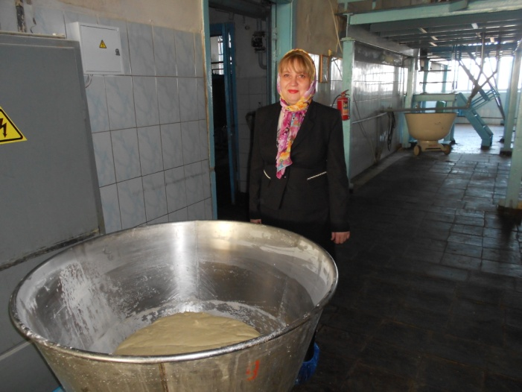
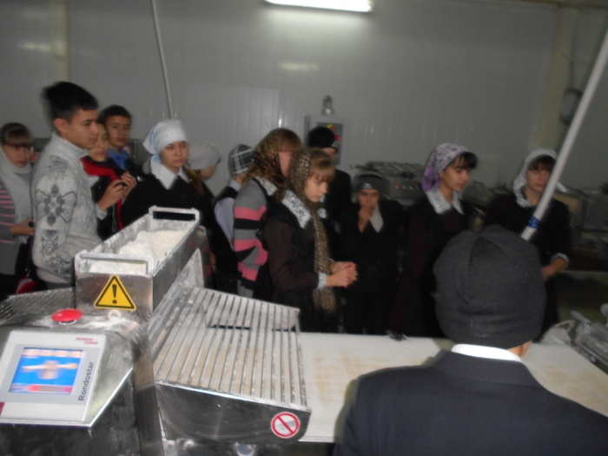
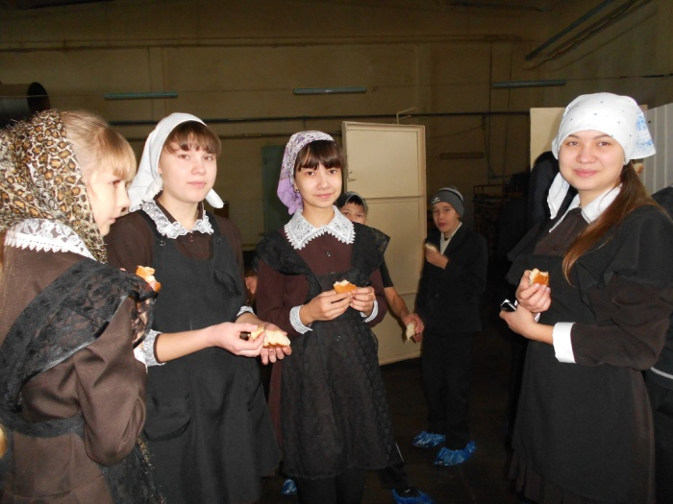
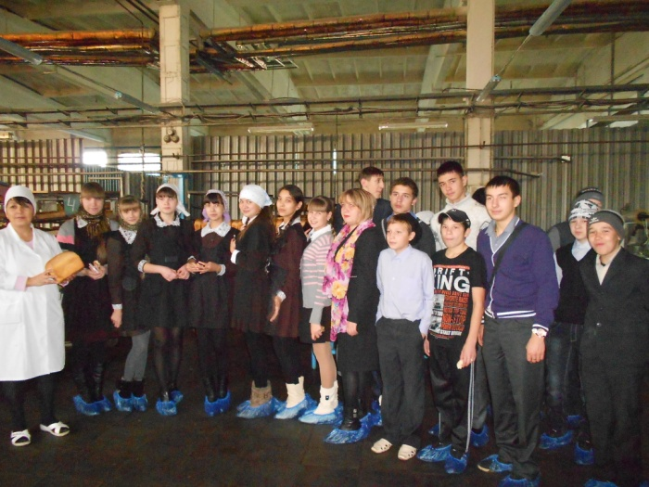
Экскурсия на Чистопольский хлебозавод

Slide 8
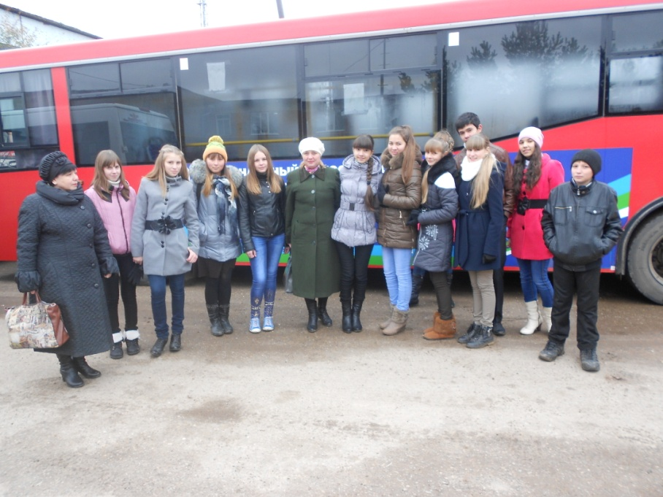
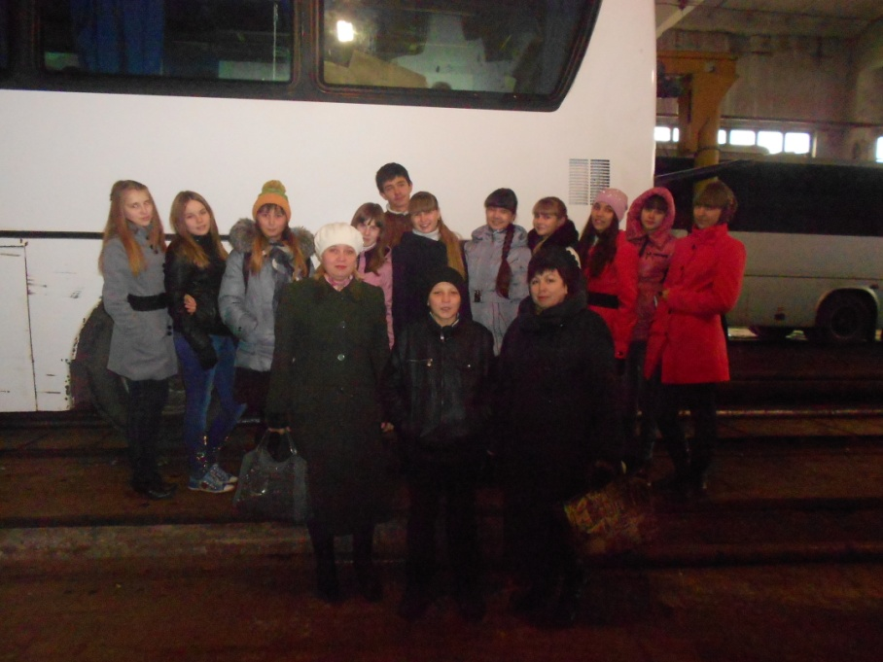
Экскурсия в Чистопольское АТП

Slide 9


Slide 10


Slide 11


Slide 12


Slide 13


Slide 14
ПАМЯТКА ДЛЯ УЧАЩИХСЯ И ИХ РОДИТЕЛЕЙ
ПО ВЫБОРУ ПРОФЕССИИ
Выбор профессии – важное и ответственное дело!
1. Дайте своему ребенку право выбора своей будущей профессии.
2. Обсуждайте вместе с ним возможные «за» и «против» выбранной им профессии.
3. Рассматривайте выбор будущей профессии не только с позиции материальной выгоды, но и с позиции морального удовлетворения.
4. Учитывайте в выборе будущей профессии личностные качества своего ребенка, которые необходимы ему в данной специальности.
5. Если возникают разногласия в выборе профессии, используйте возможность посоветоваться со специалистами-консультантами.
6. Не давите на ребенка в выборе профессии, иначе это может обернуться стойкими конфликтами.
7. Поддерживайте ребенка, чтобы его мечта сбылась.
8. Если Ваш ребенок ошибся в выборе, не корите его за это. Ошибку можно исправить.
9. Если Ваш ребенок увлекся какой-то профессией, дайте ему возможность поддерживать этот интерес с помощью литературы, занятия в кружках…
10. Помните, что дети перенимают традиции отношения к профессии своих родителей!

Slide 15
Спасибо за внимание

